Slide 1
CAODCA
Centro de Apoio Operacional das Promotorias de Justiça de Defesa dos Direitos das Crianças e dos Adolescentes
CREDCA/NM
Coordenadoria Regional das Promotorias de Justiça de Defesa da Educação e dos Direitos das Crianças e dos Adolescentes do Norte de Minas

Slide 2
Que proteção é essa?
Constituição Federal, art. 227
É dever da família, da sociedade e do Estado assegurar à criança, ao adolescente e ao jovem, com absoluta prioridade o direito:
à cultura
à dignidade
ao respeito
à liberdade
à convivência familiar e comunitária
à vida
à saúde
à alimentação
à educação
ao lazer
à profissionalização

Slide 3
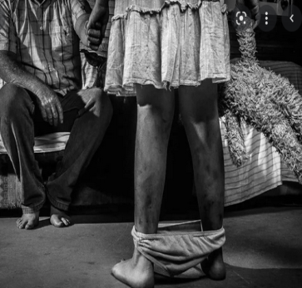
Que proteção é essa?
Constituição Federal, art. 227
É dever da família, da sociedade e do Estado colocar crianças, adolescentes e jovens a salvo de toda forma de:
Negligência
Discriminação
Exploração
Violência
Crueldade
Opressão.

Slide 4
A proteção integral
Com a Constituição Federal de 1988, crianças e adolescentes deixam a categoria de “objeto” e alcançam a condição de sujeito de direitos.
Doutrina da Proteção Integral

Slide 5
ECA, art 4º.
Com prioridade absoluta
Primazia
Receber proteção e socorro em quaisquer circunstâncias
Destinação privilegiada
Recursos públicos nas áreas relacionadas com a proteção à infância e à juventude
Precedência
Atendimento nos serviços públicos ou de relevância pública
Prioridade
absoluta
Preferência
Formulação e na execução das políticas sociais públicas

Slide 6
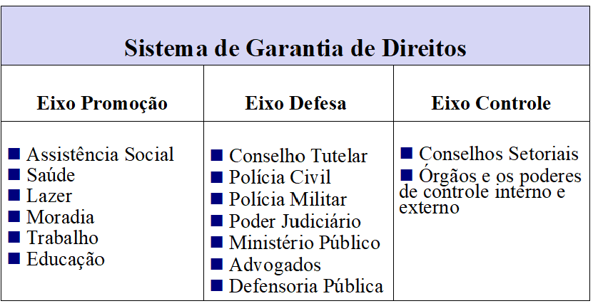
Resolução CONANDA nº 113/2006

Slide 7
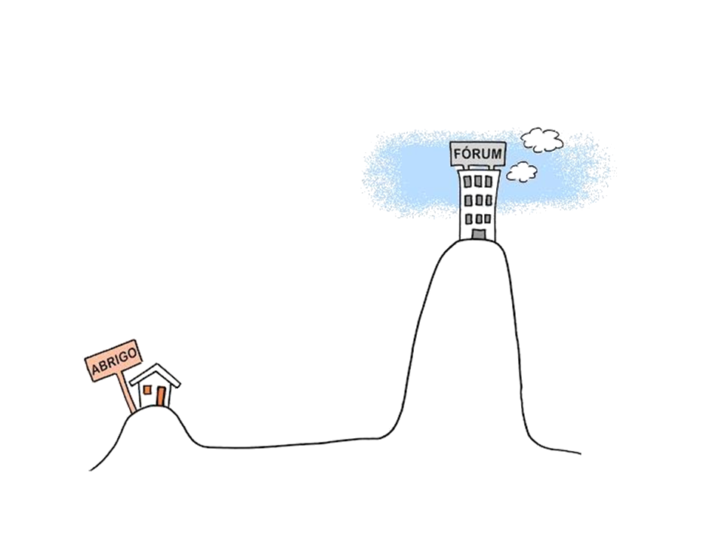
As políticas de proteção
Modelo anterior ao ECA
Ilustração: Murilo Digiácomo

Slide 8
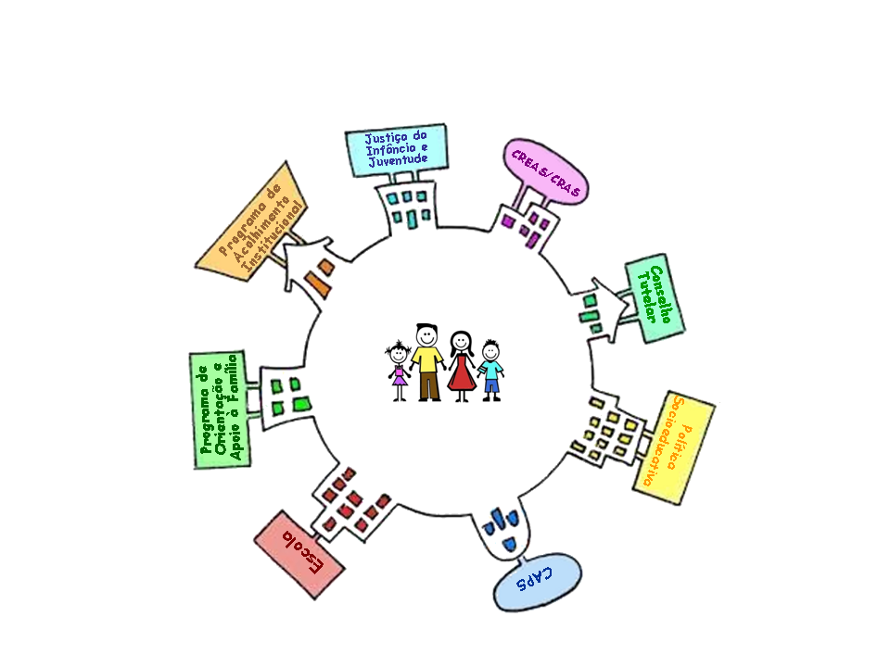
As políticas de proteção
modelo
Modelo posterior ao ECA
Ilustração: Murilo Digiácomo

Slide 9
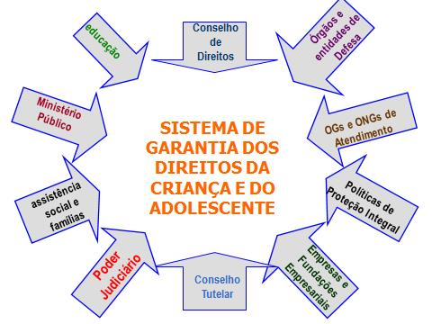
Papel do Conselho Tutelar no SGD e suas relações com a rede de proteção

Slide 10
ECA, art. 131
Conselho Tutelar: conceito e finalidade
É órgão encarregado pela sociedade:
Para zelar pelo cumprimento dos direitos da criança e do adolescente.
Notes:
10
10
10
10
10
10
10
10
10
10
10
10
10

Slide 11
Resolução CONANDA nº 113/2006, art. 10
Como o CT zela pelo cumprimento dos direitos da criança e do adolescente?
Aplicando medidas especiais de proteção a crianças e adolescentes com direitos ameaçados ou violados
Aplicando medidas especiais a pais ou responsáveis
Art. 136, I e II da Lei nº 8.069/1990
Notes:
11
11
11
11
11
11
11
11
11
11
11
11
11

Slide 12
Atenção!!!
Resolução CONANDA 231/2022, art. 22
É vedado ao Conselho Tutelar executar serviços e programas de atendimento, os quais devem ser requisitados aos órgãos encarregados da execução de políticas públicas
O CT precisa de políticas públicas fortes e integradas.
O CT precisa dialogar com a rede de proteção.
O CT precisa dos atores da rede de proteção.

Slide 13
Diálogos com a rede de proteção
Dimensões da intersetorialidade
Conhecimento da rede.
Articulação.
Estratégias coletivas de intervenção.
Notes:
13
13
13
13
13
13
13
13

Slide 14
Alguns benefícios da atuação em rede
Cria espaço de diálogo e possibilidade de encontrar mecanismos para padronizar o atendimento e acompanhamento.
Favorece visibilidade a questões complexas e possibilita resolvê-las.
Possibilita superar a fragmentação presente na intervenção das políticas sociais.
Notes:
14
14
14
14
14
14
14
14

Slide 15
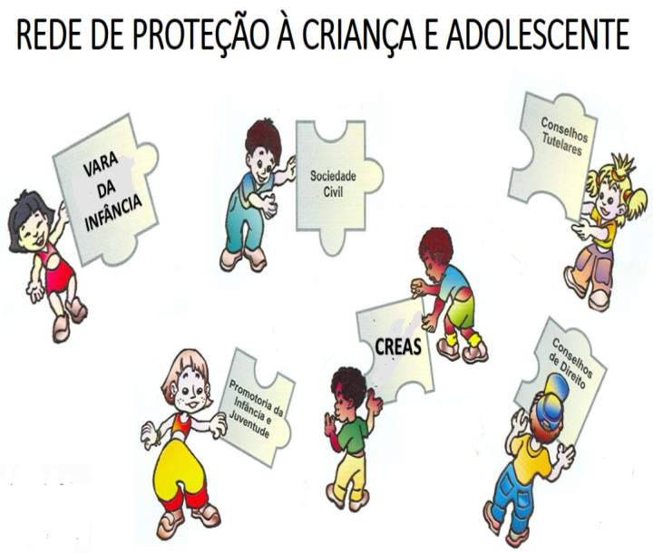
Que tipo de rede de proteção queremos construir?
Notes:
15
15
15
15
15
15
15
15
15
15
15

Slide 16
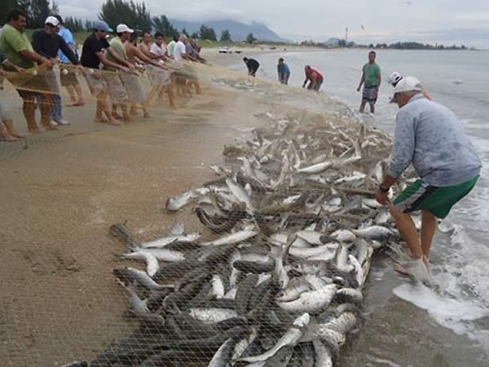
O que a rede de pescar tem a ver com a rede de proteção dos direitos de crianças e adolescentes?
Notes:
16

Slide 17
O que a rede de dormir tem a ver com a rede de proteção dos direitos de crianças e adolescentes?
Notes:
17

Slide 18
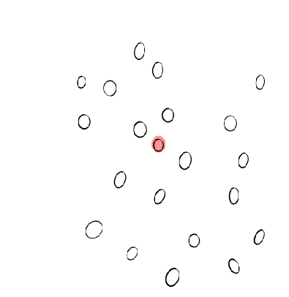
Atuação intersetorial
Quando somos chamados a atender uma criança, adolescente ou família, como os ajudaremos a encontrar um caminho na rede de atendimento?
Notes:
18

Slide 19
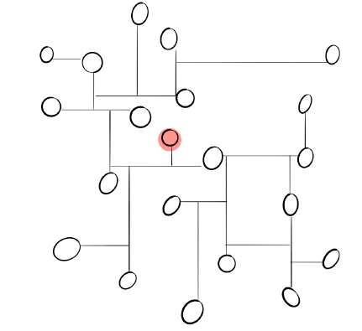
Atuação intersetorial
Possibilidade 1
(dentre tantas outras)
Notes:
19

Slide 20
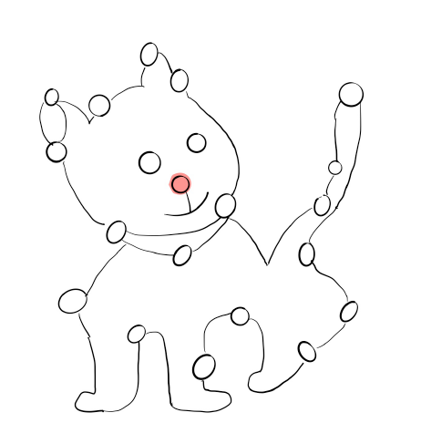
Atuação intersetorial
Possibilidade 2
Notes:
20

Slide 21
Atuação intersetorial
“Com os mesmos pontos muitas soluções podem ser desenhadas... Com vários vieses colaborando numa rede, quantas soluções de qualidade podem ser desenhadas, a partir de transformar viés em colaboração” (Marcelo Tas).
O alvo é a harmonia, a articulação e a desjudicialização.
Notes:
21

Slide 22
De que forma o Conselho Tutelar pode contribuir com o fortalecimento da rede de proteção?

Slide 23
CT e a rede de proteção
Resolução CONANDA nº 231/2022, art. 29
O Conselho Tutelar articulará ações para o estrito cumprimento de suas atribuições
Visando agilizar o atendimento
Junto aos órgãos governamentais e não governamentais encarregados da execução das políticas de atendimento de crianças, adolescentes e suas respectivas famílias.

Slide 24
CT e a rede de proteção
Resolução CONANDA nº 231/2022, art. 29, § 1º
O Conselho Tutelar articulará ações para o estrito cumprimento de suas atribuições
Visando agilizar o atendimento
Junto às Polícias Civil e Militar, Ministério Público, Judiciário e CMDCA

Slide 25
CT e a rede de proteção
Resolução CONANDA nº 231/2022, art. 29, § 2º
O Conselho Tutelar, obrigatoriamente, deve promover espaços intersetoriais locais visando:
Reuniões periódicas com a rede de proteção
Articular ações e elaborar planos de atuação conjunta
Participação das políticas de saúde
educação, assistência social e outros atores da rede de proteção
Foco nas famílias em situação de violência

Slide 26
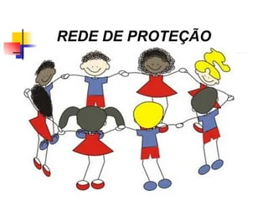
A importância da articulação entre CT e a rede de proteção no cumprimento das atribuições do Conselho Tutelar
Compreendendo um caso prático

Slide 27
ECA, art. 136, parágrafo único
Comunicação sobre a necessidade do afastamento da criança/adolescente do convívio familiar
O CT precisa prestar informações sobre os motivos que ensejam o afastamento e as providências tomadas para orientar, apoiar e promover socialmente a família.
Comunicar ao MP a necessidade do afastamento da criança/adolescente do convívio familiar.
Notes:
27
27
27
27
27
27
27
27

Slide 28
Fortalecimento da atuação do CT
A atuação do Conselho Tutelar deve ser voltada à solução efetiva e definitiva dos casos atendidos, com o objetivo de desjudicializar, desburocratizar e agilizar o atendimento das crianças e dos adolescentes, ressalvadas as disposições previstas na Lei nº 8.069, de 13 de julho de 1990.
Resolução CONANDA nº 231/2022, art. 26
Notes:
28
28
28
28
28
28
28
28
28
28
28
28
28
28
28
28

Slide 29
Considerações finais...
Fortalecimento da atuação intersetorial
Promove a proteção integral de crianças e adolescentes
Diminui a judicialização das políticas públicas
Notes:
29
29
29
29
29
29
29
29
29
29
29
29
29
29
29
29

Slide 30
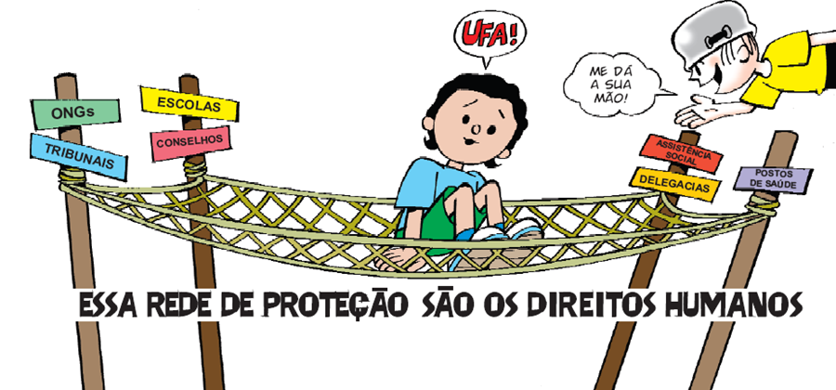
Considerações finais...
Responsabilidade de todos:
Família
Sociedade
Estado
Notes:
30
30
30
30
30
30
30
30

Slide 31
Referências
BRASIL. Lei 8.069, de 13 de julho de 1990. Estatuto da Criança e do Adolescente. Brasília: 1990.
BRASIL. Constituição Federal. Brasília: Senado federal, 1988.
BRASIL. Resolução CONANDA nº 113/2006.
BRASIL. Resolução CONANDA nº 231/2022.
FERREIRA, Luís Antônio Ferreira. Os Conselhos Tutelares e o Ministério Público.
Imagens da internet.
Notes:
31

Slide 32
Obrigado!
Danniel Librelon Pimenta
Promotor de Justiça Coordenador da CREDCA/NM
Coordenadoria Regional das Promotorias de Justiça de Defesa da Educação e dos Direitos das Crianças e dos Adolescentes do Norte de Minas - CREDCA-NM
Av. Cula Mangabeira, 345 – Cândida Câmara
Montes Claros - MG - CEP: 39401-696
Tel.: (38) 3223-2584 / 3221-5147 / 3221-5062 / 3223-3309
E-mail: credcanm@mpmg.mp.br

